Slide 1

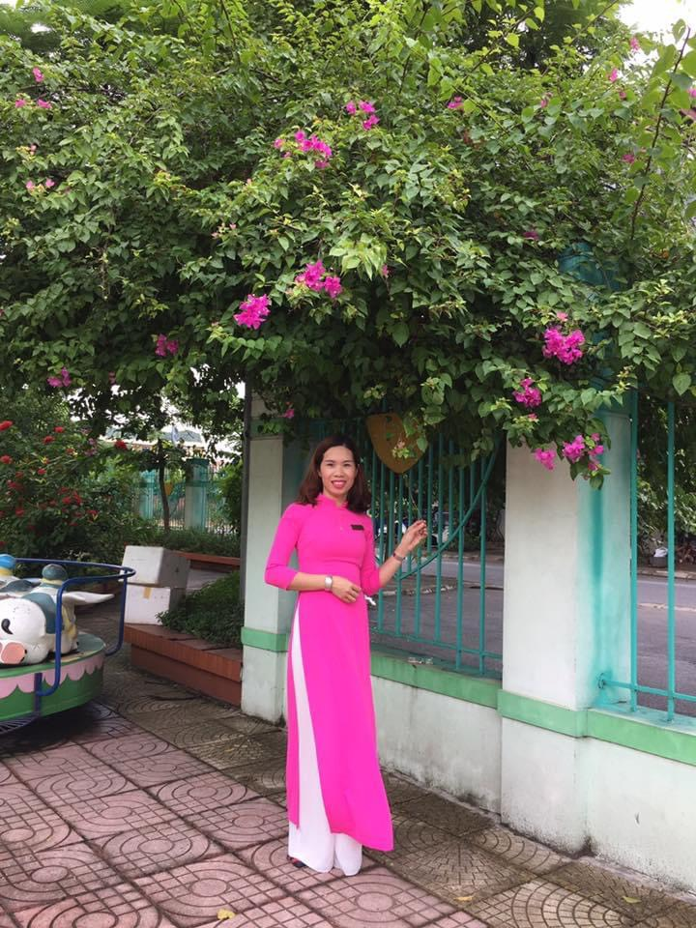
E
PHÒNG GIÁO DỤC VÀ ĐÀO TẠO QUẬN LONG BIÊN
TRƯỜNG MẦM NON ÁNH SAO
PHÁT TRIỂN NHẬN THỨC
Đề tài : Đếm và nhận biết nhóm có 5 đối tượng
Lứa tuổi : MGB 3-4 tuổi
Giáo viên : Nguyễn Thị Bắc
Năm học: 2023-2024

Slide 2

Kiến thức:
- Trẻ biết cách đếm trên một nhóm đối tượng trong phạm vi 5 - Trẻ biết chơi trò chơi theo yêu cầu của cô.
2. Kỹ năng - Trẻ có kỹ năng xếp các đối tượng thành hàng ngang từ trái sang phải - Trẻ biết chỉ tay vào từng đối tượng để đếm và nêu kết quả đếm
3. Thái độ - Trẻ tích cực tham gia hoạt động

Slide 3

1. Đồ dùng của cô. - Đàn, Ti vi, đĩa nhạc bài hát “tập đếm”, nhạc không lời - Powerpoint -Que chỉ. 2. Đồ dùng của trẻ. + 5 chữ số 5 theo nét chấm mờ có hình mũi tên

Slide 4

1. Ổn định tổ chức:
- Cho trẻ hát bài hát : “Tập đếm”

Slide 5

2, Phương pháp, hình thức tổ chức:
2.1: Ôn số lượng trong phạm vi 4:

Slide 6



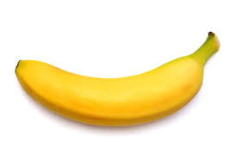
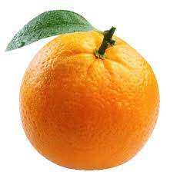
Bé hãy đếm số quả và đặt thẻ số tương ứng:
2
3
4
4

Slide 7


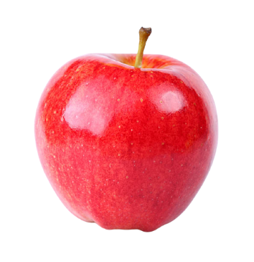
2.2: Đếm đến 5. Nhận biết chữ số 5:
5
5

Slide 8


Giới thiệu chữ số 5
5

Slide 9
5

Slide 10


5
5
5

Slide 11
5

Slide 12

Ai tinh mắt
Trò chơi:
- Cách chơi: Các con hãy tìm chữ số 5 trong dãy số trên màn hình.
- Luật chơi: Cô sẽ chia các con về 3 đội. Khi hết 5 giây suy nghĩ, đội nào lắc xắc xô trước sẽ giành được quyền trả lời. Đội nào trả lời đúng sẽ giành được 1 điểm. Kết thúc các lượt chơi, đội nào giành được nhiều điểm nhất sẽ là đội chiến thắng.

Slide 13


3
5
1

Slide 14



Slide 15



Slide 16



3
2
5

Slide 19

5
3
1
4
2
5
5
3

Slide 22

Trò chơi: Đi theo chữ số 5
Cách chơi và luật chơi của trò chơi này như sau: Các con hãy tạo thành 2 nhóm và đi thật khéo léo theo hình chữ số 5 theo hướng mũi tên.

Slide 23

Trò chơi: Bé sáng tạo
- Cách chơi: Các con hãy tạo chữ số 5 bằng các cách khác nhau như: tô màu, in số 5, dùng đất nặn di màu, và tạo số từ các miếng ghép màu, nặn số 5.
- Luật chơi: Cô sẽ chia các con về 3 đội, các đội hãy thực hiện nhiệm vụ mà cô đã đưa ra cho mỗi đội. Kết thúc 1 bản nhạc, đội nào làm nhanh và đẹp nhất sẽ là đội chiến thắng.

Slide 24

3, Kết thúc:
- Cô nhận xét khen ngợi trẻ

Slide 25


